Slide 1
«Муравей из помпонов» развивающее занятие в ГПД
Подготовила воспитатель ГПД
ГБОУ СОШ №282
Власова Елена Юрьевна

Slide 2
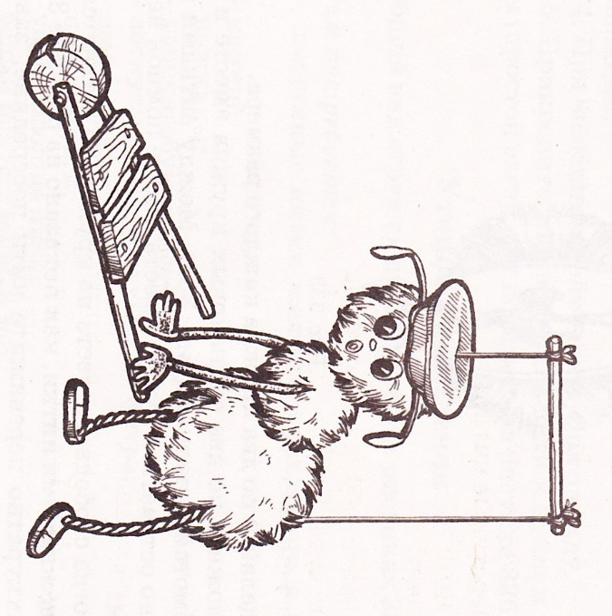
Муравей-марионетка для домашнего кукольного театра

Slide 3
Для изготовления игрушки нам понадобятся:
шерстяные нитки ;
картон;
ножницы;
клей;
простые ваги;
управляющие нити;
лоскуты фетра;
тонкая проволока.

Slide 4
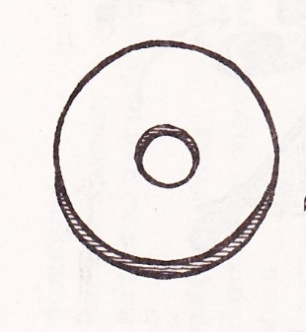
Вырежьте из картона 2 кружка для изготовления головы (по шаблону №1)

Slide 5
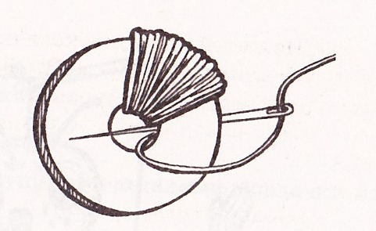
Сложите кружки вместе и аккуратно, плотно обмотайте нитками .

Slide 6
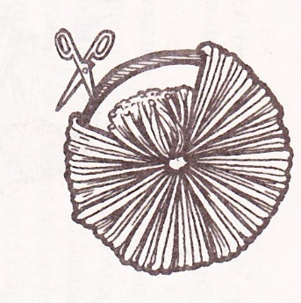
Разрежьте нитки ножницами.

Slide 7
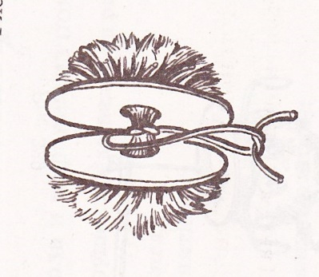
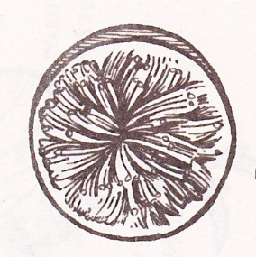
Аккуратно перевяжите нити посередине.

Slide 8
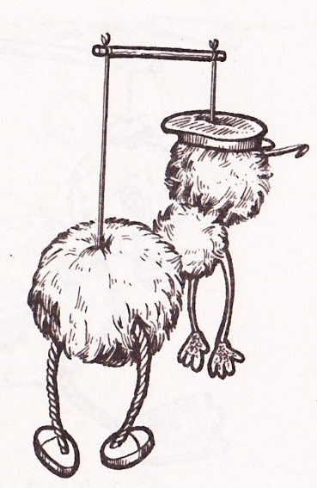
Сделайте еще 2 помпона ( по шаблонам №2 и №3).
Придайте вытянутую форму самому большому
помпону.
Сплетите 4 косички длиной 10-12 см.
Это будут лапки муравья.
Вырежьте детали ладошек и ступней,
приклейте их на картон, прикрепите к лапкам.

Slide 9
Глаза и рот вырежьте из фетра. Приклейте их к голове. Из тонкой проволоки сделайте усики . Прикрепите их. Соберите игрушку.

Slide 10
Прикрепите управляющие нити к кукле и ваге.

